Slide 1


KHỞI ĐỘNG
“7 nốt nhạc xinh”

Slide 2

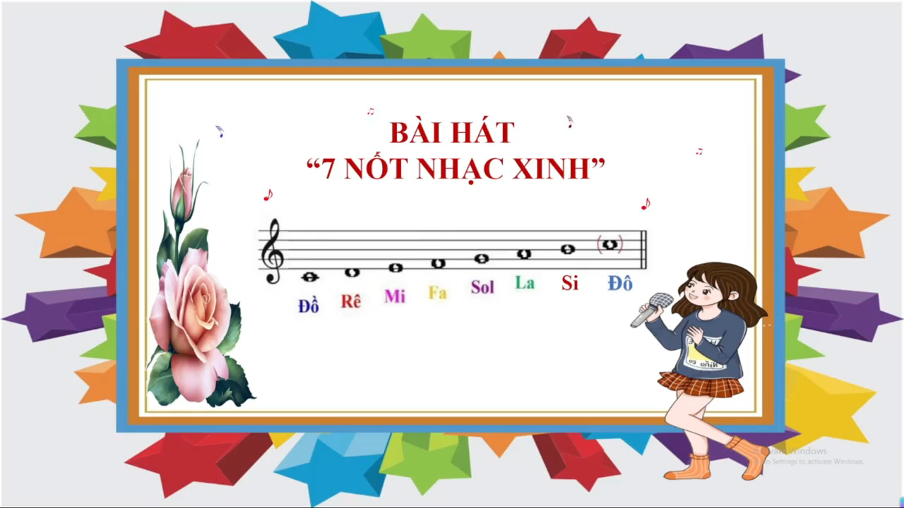
KHỞI ĐỘNG

Slide 3



Tiết 32
- Ôn bài hát: Em yêu mùa hè quê em
- Nhạc cụ: Thể hiện nhạc cụ gõ hoặc nhạc cụ giai điệu

Slide 4


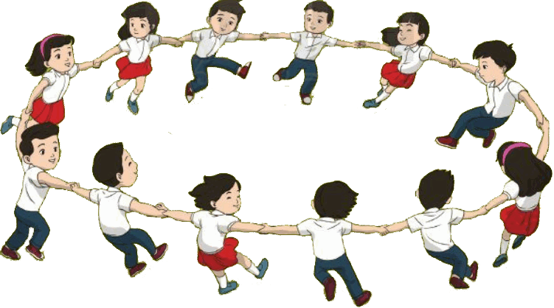
Ôn tập bài hát
“Em yêu mùa hè quê em”
Nhạc và lời: Trần Minh Đặng

Slide 5

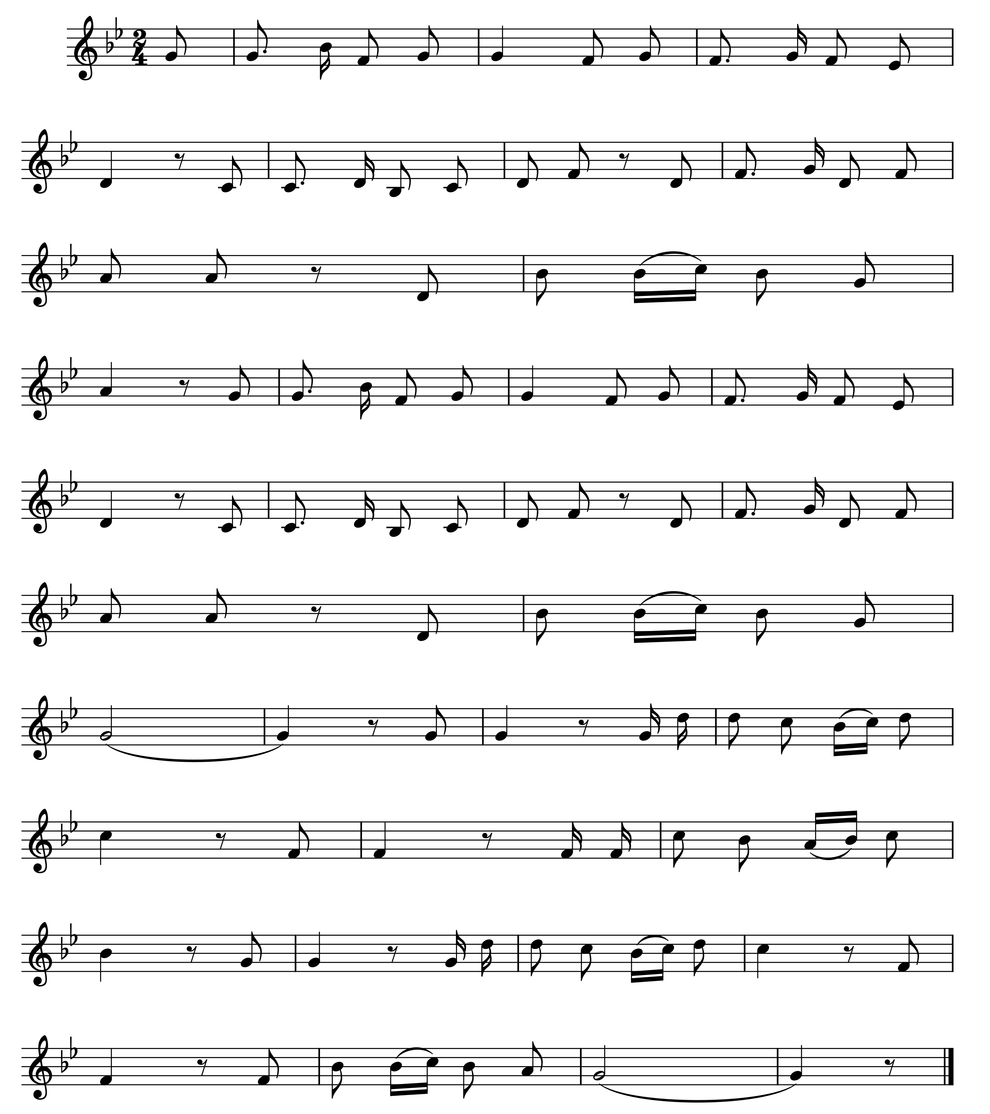



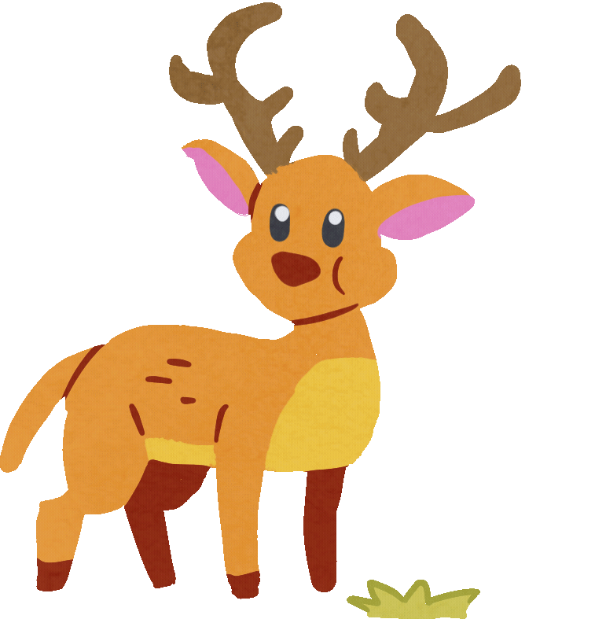
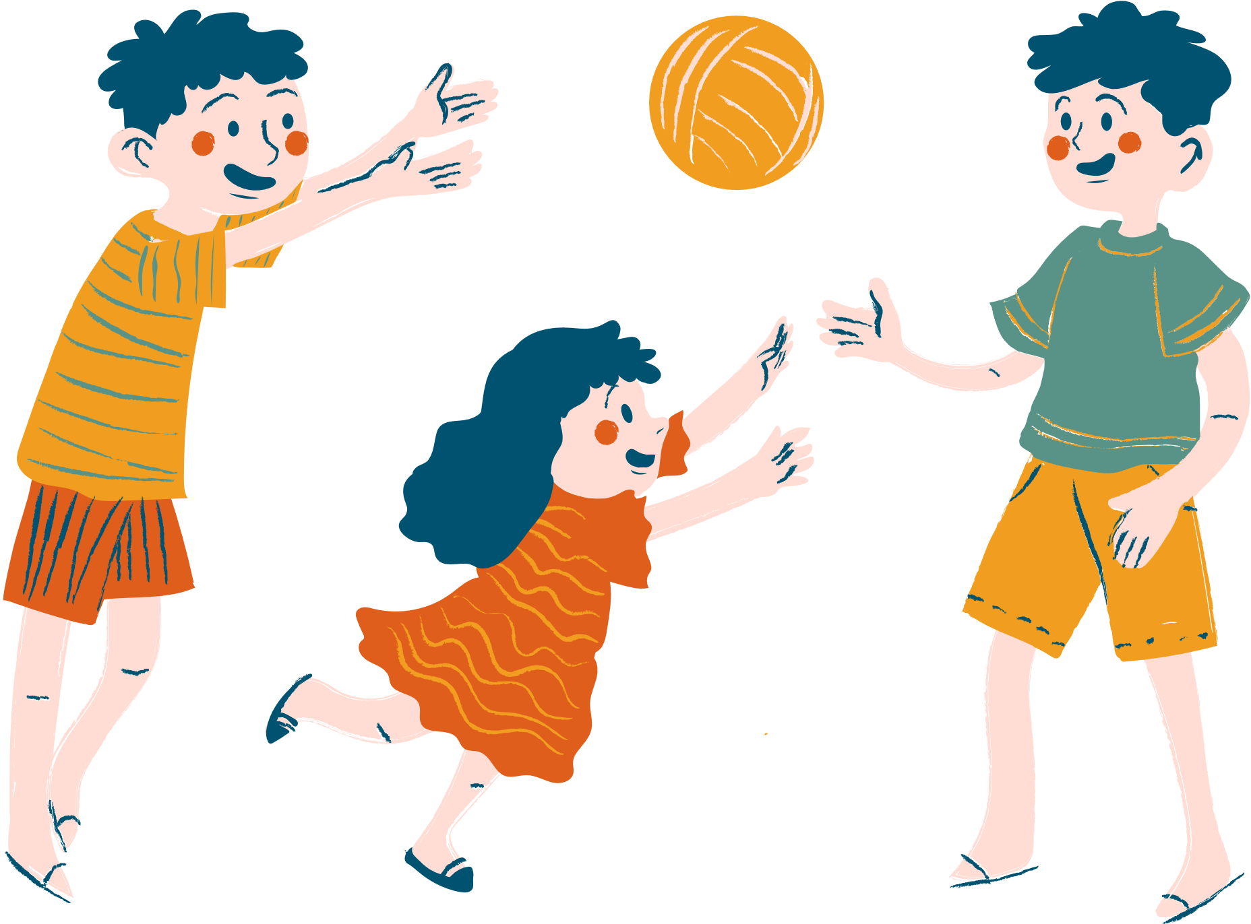
Em yêu mùa hè quê em
Nhạc và lời: Trần Minh Đặng
Em yêu nắng hồng quê em, yêu tiếng ve nó kêu trưa
hè. Em yêu cánh đồng xanh bát ngát, dòng kênh ngủ vùi trong
gió mát, đường đê bướm hoa vờn
bay. Em yêu cánh diều xa xa, yêu lũy tre với con trâu
già. Em yêu sắc màu chim bói cá, chị ong ẩn mình trong
tán lá cùng em hát vang chào
hè. Hè về từng sóng lúa uốn lượn thướt
tha. Hè về đàn cò trắng êm đềm lướt
qua. Hè về trường thắm sắc hoa Phượng đỏ tươi. Hè
về cùng em tiếng ca chan hòa.

Slide 6

HÁT KẾT HỢP VẬN ĐỘNG

Slide 7


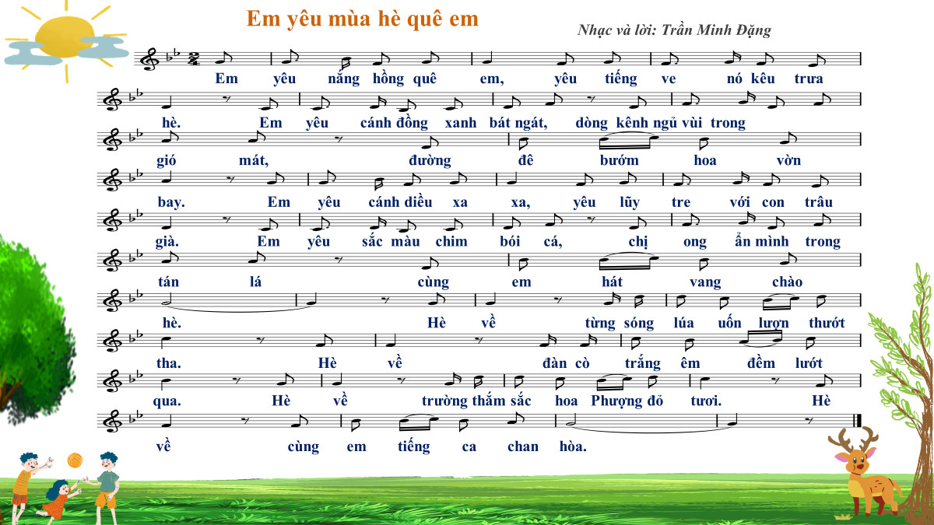
BIỂU DIỄN BÀI HÁT

Slide 8
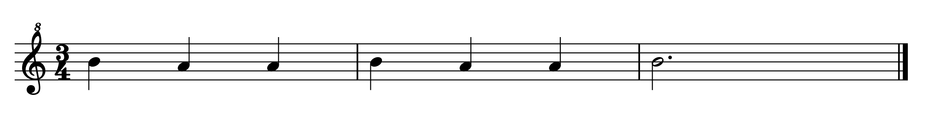
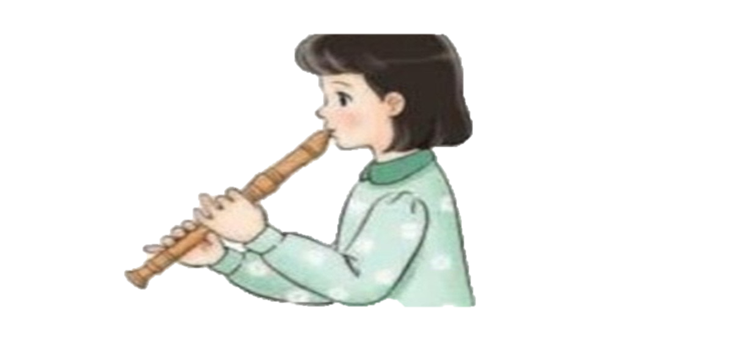
2.Nhạc cụ giai điệu
Luyện mẫu âm có nốt la và si trên Ri-cóoc-đơ

Slide 9
Tiết 32
- Ôn bài hát: Em yêu mùa hè quê em
- Nhạc cụ: Thể hiện nhạc cụ gõ hoặc nhạc cụ giai điệu

